Slide 1
АЗБУКА ГЕОМЕТРИЧЕСКОЙ РЕЗЬБЫ

Slide 2
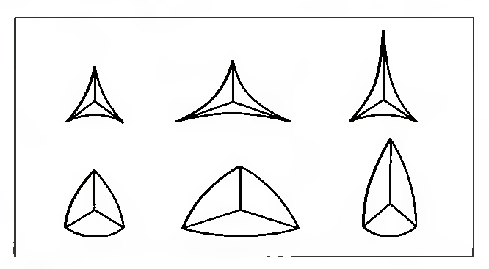
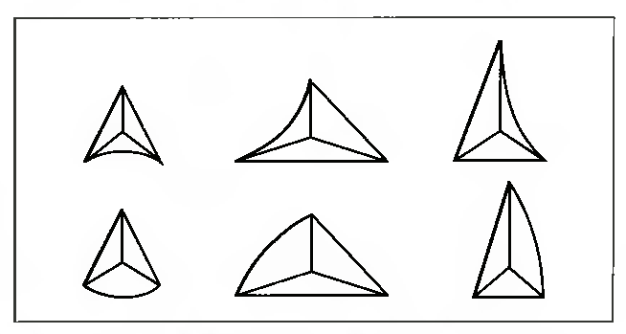
Сколышки
Пирамидки

Slide 3
Цепочка
Змейка
Бусины(ромбы)
Витейка

Slide 4
Звёздочка
Лесенка
Соты: выпуклые (а) и вогнутые (б)
Глазки

Slide 5
Паутинка (морщинки, насечка)
Розетка
Сияние

Slide 6
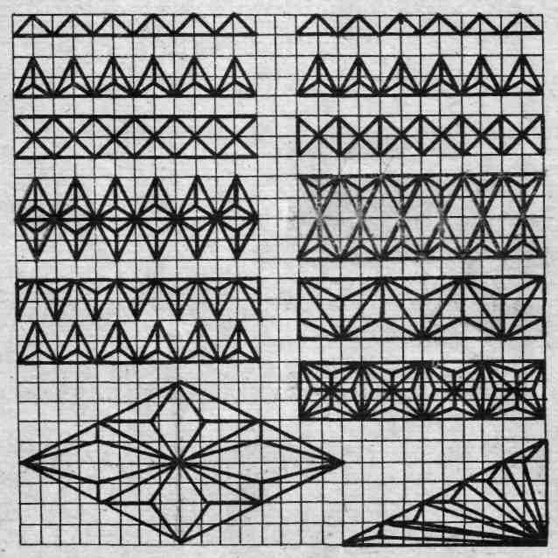

Slide 7
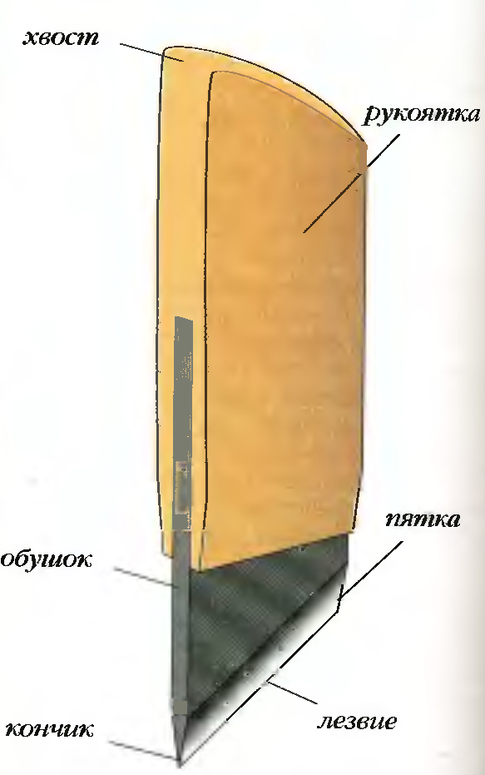
ЗАХВАТ РЕЗЦА
При резьбе на себя (способ 1)
При резьбе от себя
При резьбе на себя (способ 2)

Slide 8
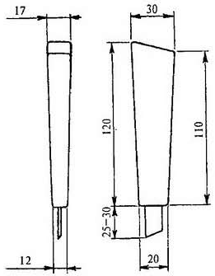
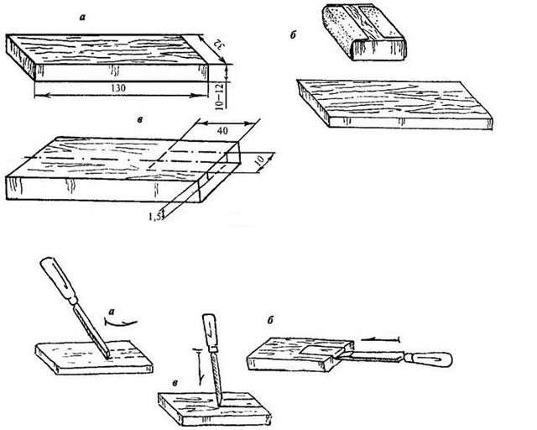
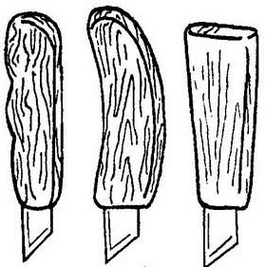
ИЗГОТОВЛЕНИЕ РЕЗЦА

Slide 9
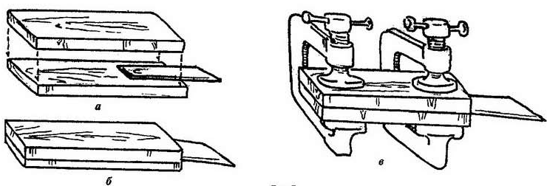

Slide 10
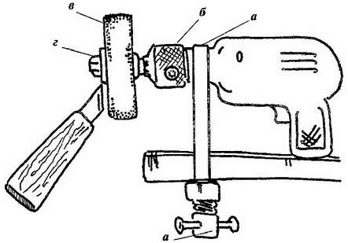
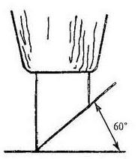
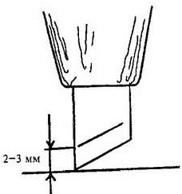
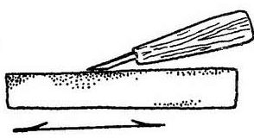
ЗАТОЧКА РЕЗЦА
Заточка на электроточиле
Правка на оселке

Slide 11
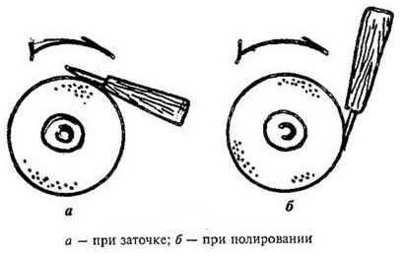
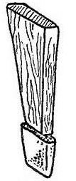
ТЕХНИКА БЕЗОПАСНОСТИ
ПРИ ЗАТОЧКЕ РЕЗЦА

Slide 12
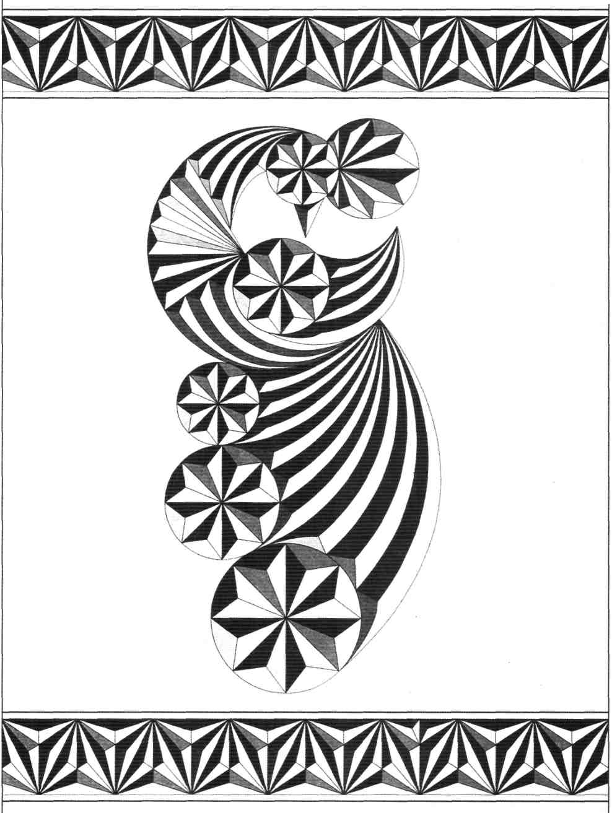

Slide 13
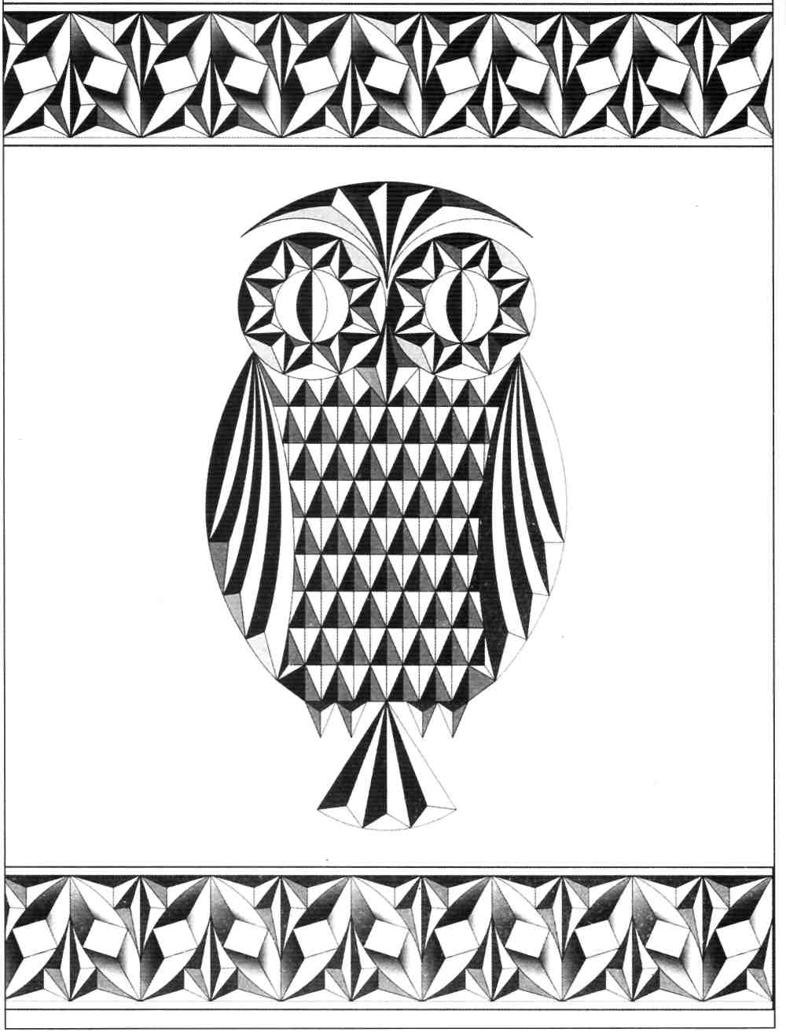

Slide 14
